Slide 1
Variational Auto-encoders

Slide 2
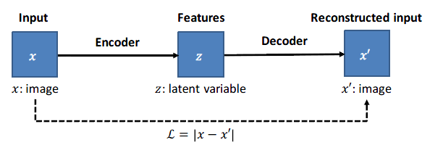
Recap: Auto Encoders (‘classical’)
Traditional autoencoders
Feature learning
Learning with the reconstruction error
Basic pipeline
任何自编码器的目标都是重建其输入。通常，自编码器首先将input 压缩为一个小的 form，然后将其转换成 input的一个估计。这个被用于压缩图像的函数，称为 "encoder"，解压该数据的函数称为 “decoder”。这些函数都可以是神经网络

Slide 3
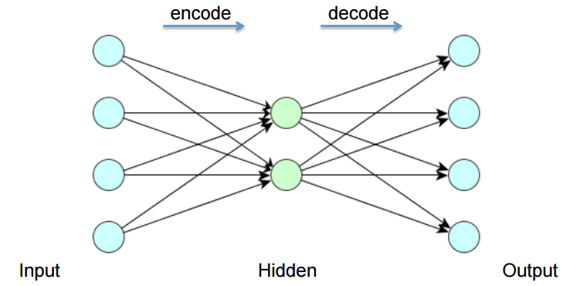
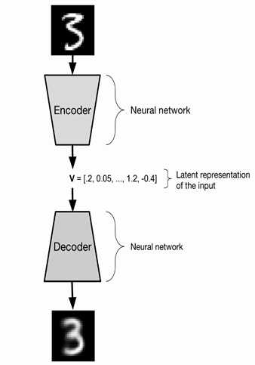
输入的隐含表示
如果目标就是简单的重建输入，标准的自编码器可以表现很好；但是作为产生式模型，其效果并不好，因为随机采样一个输入 V 给 decoder，并不能使得 decoder 产生合理的图像。

Slide 4
Variational Autoencoder
VAE（variational autoencoder）是一个产生式模型，意味着可以产生看起来像我们的训练数据的 samples。
以 mnist 数据集为例，这些“伪造”的样本可以看做是手写字体的合成图像。VAE 将提供一个latent space （潜在空间），我们可以从这里采样出 points。任何这些点都可以 decoded into 一个合理的手写字体的图像
We add a constraint on the encoding network, that forces it to generate latent vectors that roughly follow a unit gaussian distribution. It is this constraint that separates a variational autoencoder from a standard one.

Slide 5
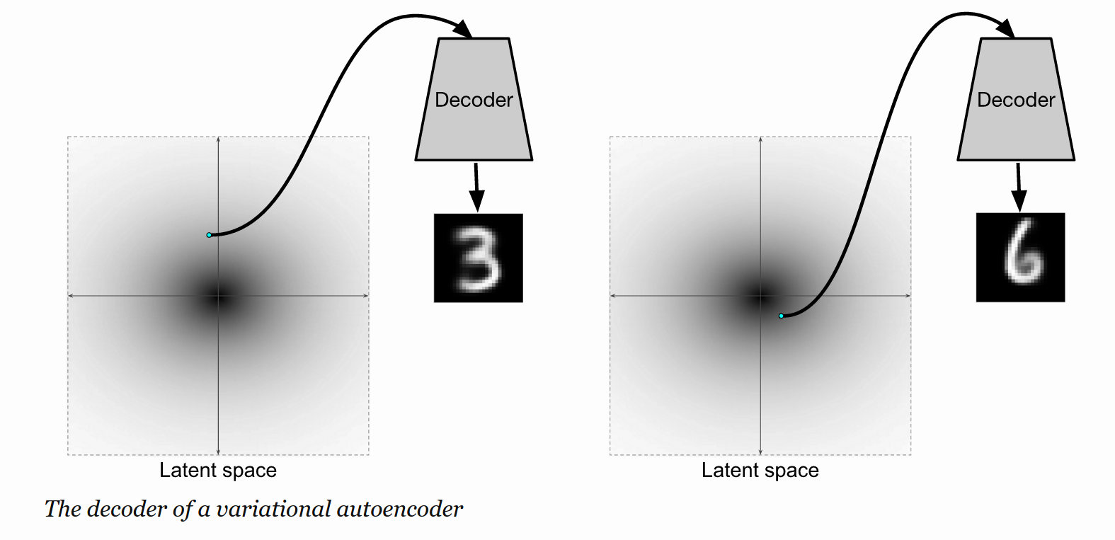
怎样确保 decoder 可以去 decode 出任何给定的合理图像呢？为此，我们先定义 decoder 希望“看到” 输入的分布 （the distribution of inputs）。
使用一种标准的 正态分布 来定义 decoder 将会接收到的 输入的分布。
我们想训练 the decoder 从这个分布中随机采样一个点，并可以恢复出合理的 图像。

Slide 6
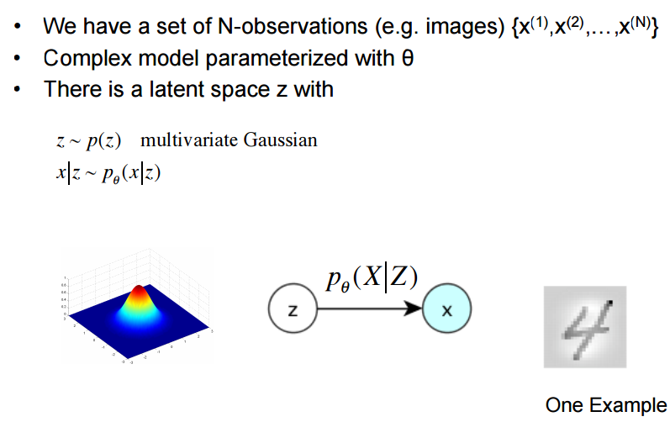
Principle Idea encoder network (graphical model)
We have a set of N-observations (e.g. images) {x(1),x(2) ,…,x(N)} • Complex model parameterized with θ • There is a latent space z with
https://home.zhaw.ch/~dueo/bbs/files/vae.pdf

Slide 7
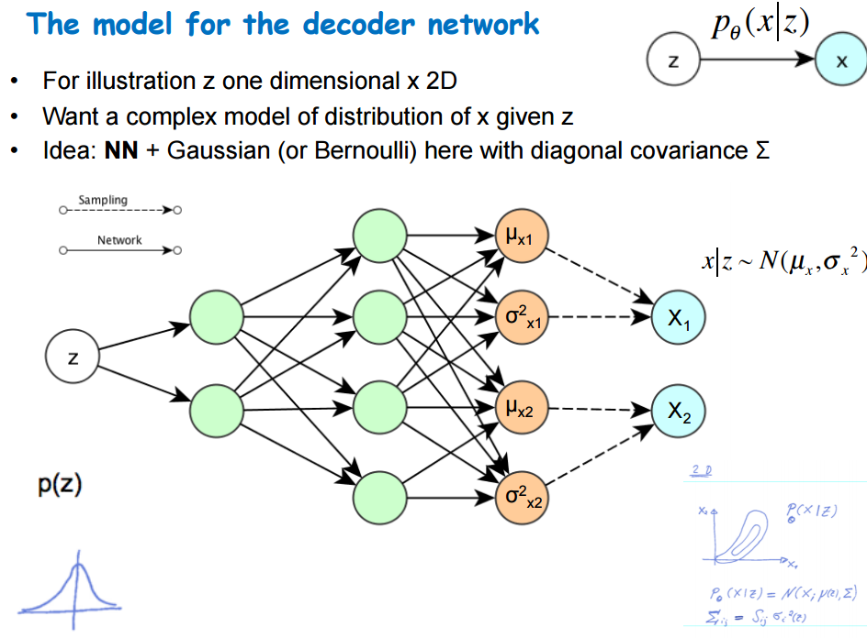

Slide 8
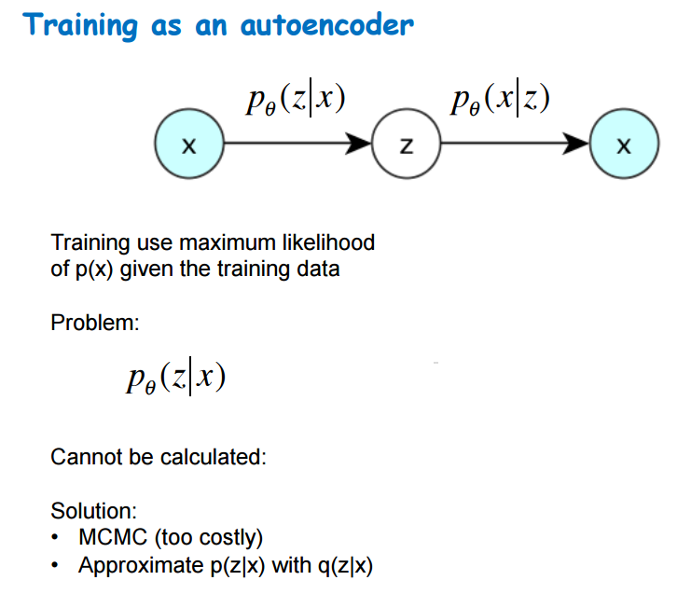

Slide 9
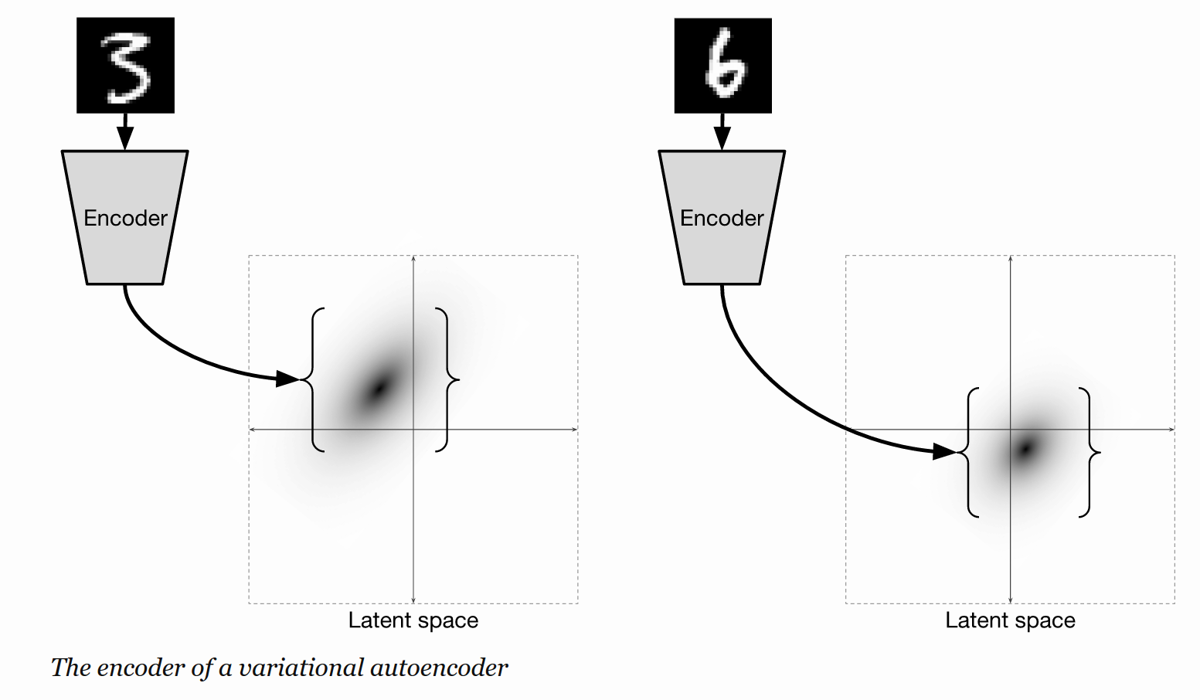
我们现在需要一个 encoder。在传统的自编码器中， encoder 从数据中采样一个样本，在 latent space 中返回一个点，然后将其传给 decoder。
在 variational autoencoder 中，编码器在 latent space 中产生一个概率分布。
The latent distributions 其输出是和 latent space 相同纬度的高斯 （gaussians of the same dimensionality as the latent space）。The encoder 产生这些高斯的参数。

Slide 10
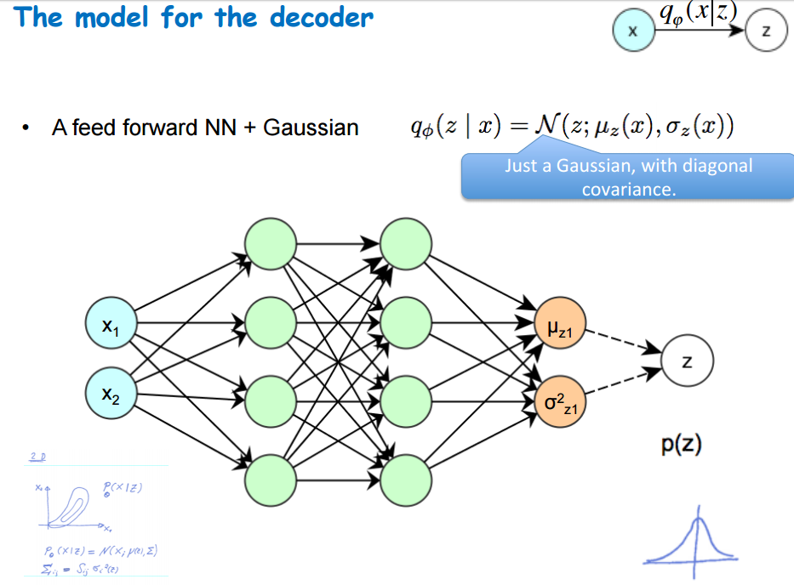
encoder

Slide 11
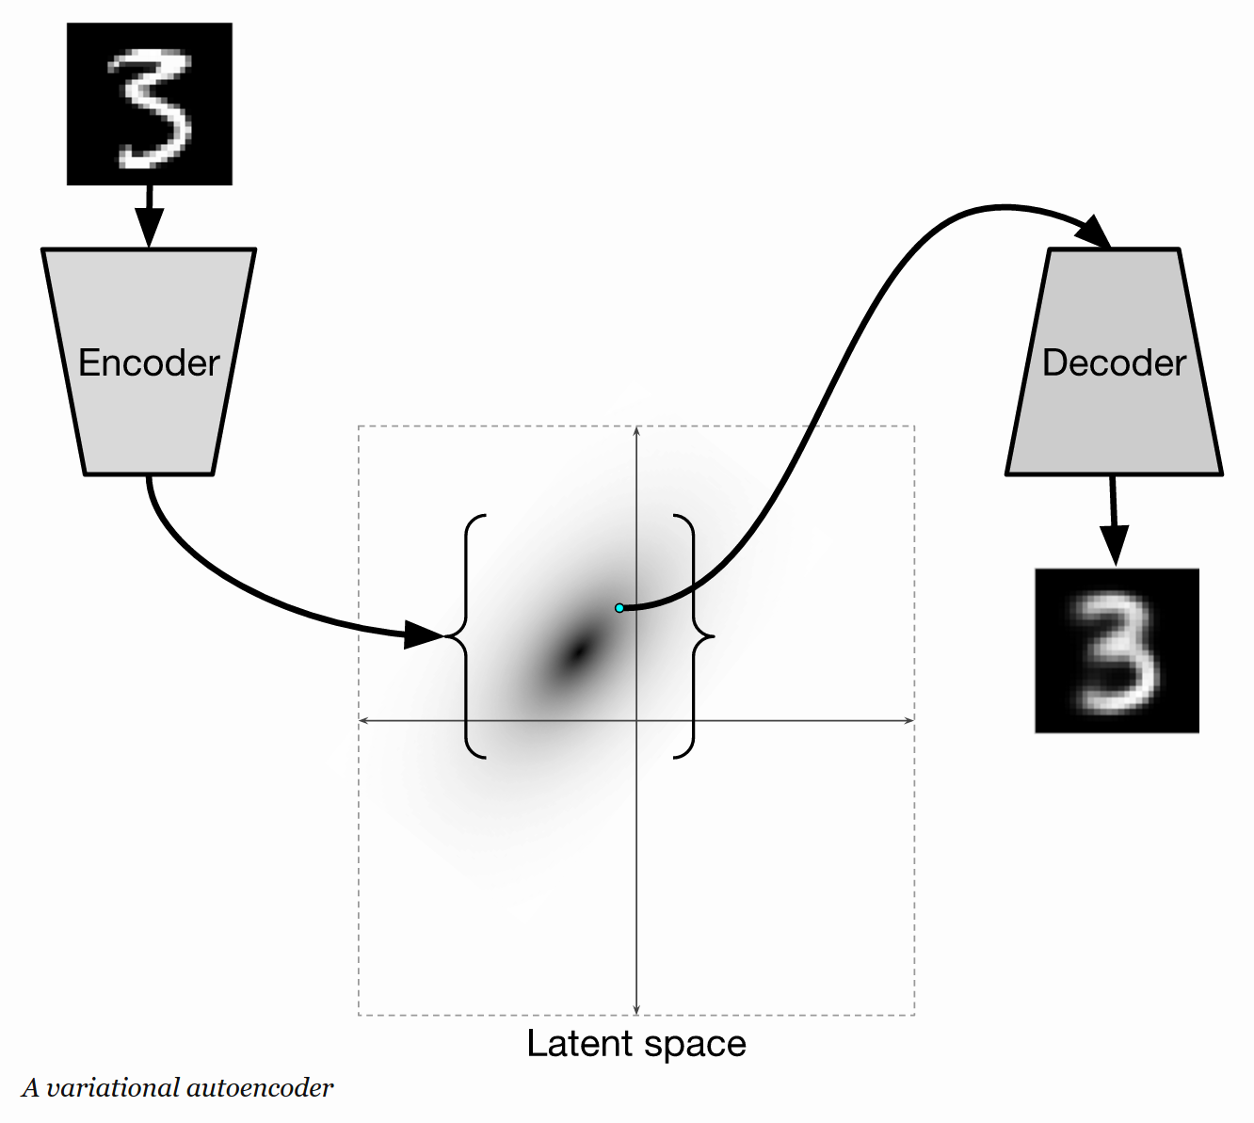
所以我们有一个 encoder 从图像中采样，产生 latent space 的概率分布，the decoder 在 latent space 中采样该点，然后返回一个“伪造”的图像。所以对于一张给定的图像来说，the encoder 产生一个分布，在 latent space 中该分布中采样出一个点出来，然后将该点输入到 decoder 当中，产生一个人造图像。

Slide 12
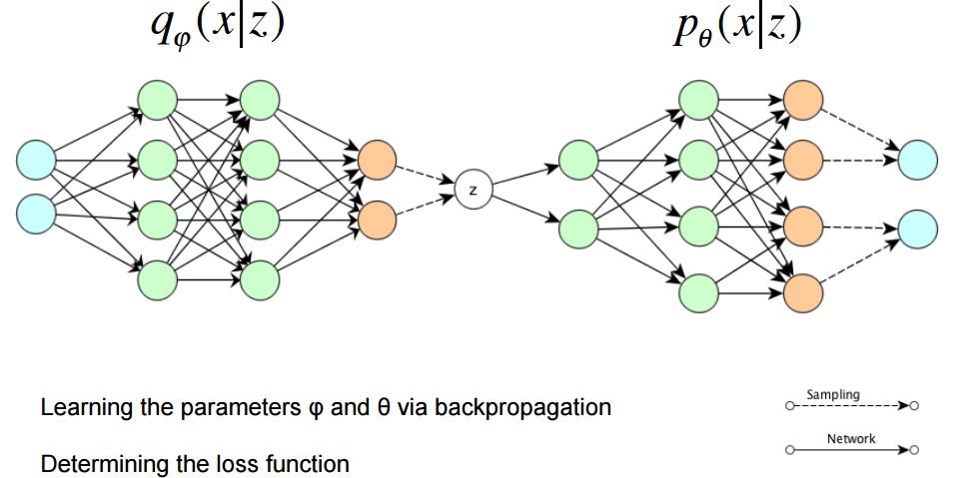
The complete auto-encoder

Slide 13
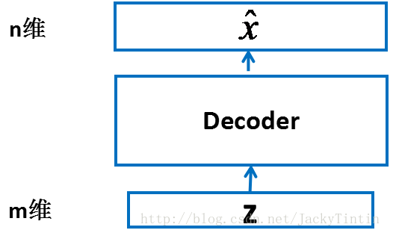
算法实现
decoder （ generative model ）：输入为 m 维，输出为 n 维的神经网络
在输入输出维度满足要求的前提下，decoder 以为任何结构——MLP、CNN，RNN 或其他

Slide 14
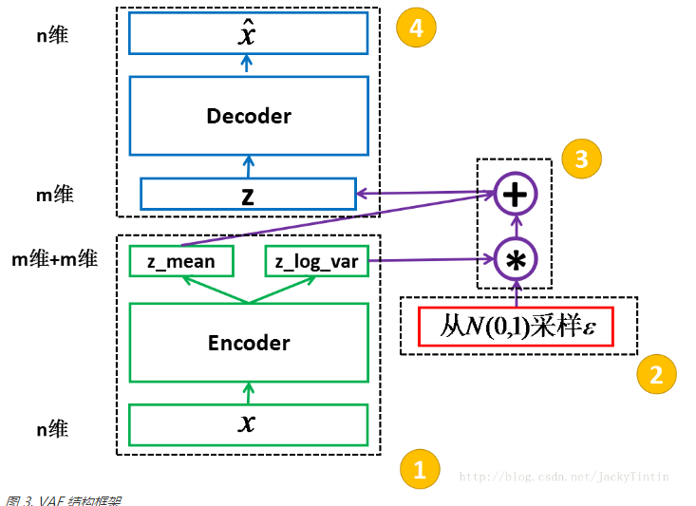
训练
为了训练 decoder，我们需要一个辅助的 encoder 网络（又称 recognition model）（如图）。encoder 的输入为 n 维，输出为 2×m 维。同 decoder 一样，encoder 可以为任意结构。

Slide 15
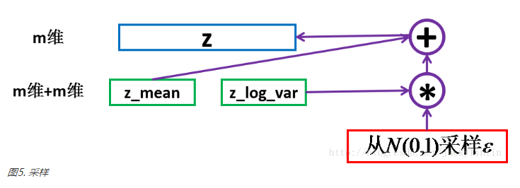
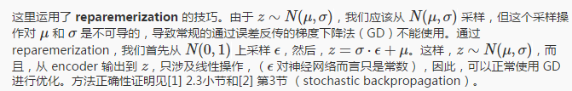
采样（sampling）
将 encoder 的输出（2×m 个数）视作分别为 m 个高斯分布的均值（z_mean）和方差的对数（z_log_var）。
然后，根据 encoder 输出的均值与方差，生成服从相应高斯分布的随机数
z 就可以作为上面定义的 decoder 的输入，进而产生 n 维的输出 x^。

Slide 16
http://dpkingma.com/wordpress/wp-content/uploads/2014/05/2014-03_talk_iclr.pdf
http://kvfrans.com/variational-autoencoders-explained/
http://www.tuicool.com/articles/eE7R3ej
http://blog.csdn.net/jackytintin/article/details/53641885
http://www.1-4-5.net/~dmm/ml/vae.pdf
http://sunshineatnoon.github.io/VAE/
http://blog.themusio.com/2016/06/30/variational-autoencoder/
https://jaan.io/what-is-variational-autoencoder-vae/

